Slide 1
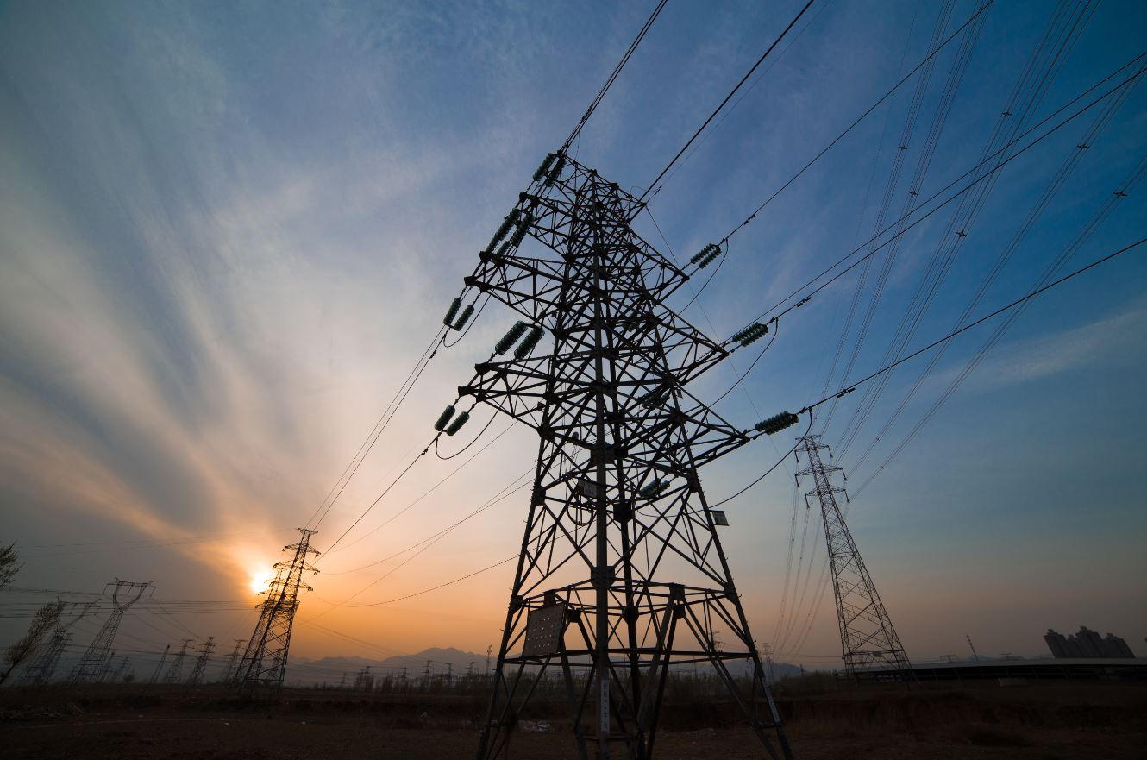
Az energia terjedése Vezetéken

Slide 2
Az elektromos vezetők olyan anyagok, amelyek szabadon mozgó, elektromosan töltött részecskéket tartalmaznak. Ezek eljutása az egyik helyről a másikra az elektromos áram.
Elektromos vezetők
Az elektromos vezetőképesség az ellenállás reciproka
G = 1/R

Slide 3
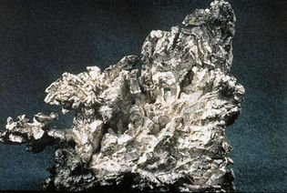


A legjobb vezetőképességű anyagok
Ezüst
Réz
Alumínium

Slide 4
A különféle anyagok elektromos vezetőképessége
A különféle anyagokat elektromos vezetés szempontjából a fajlagos vezetőképességgel (konduktivitás) jellemzik, jele: σ. A fajlagos vezetőképesség a fajlagos elleállás reciproka, képlettel:
σ = 1/p

